Slide 1

Project Review

Slide 2
Project Overview - Org
Show Task List

Slide 3
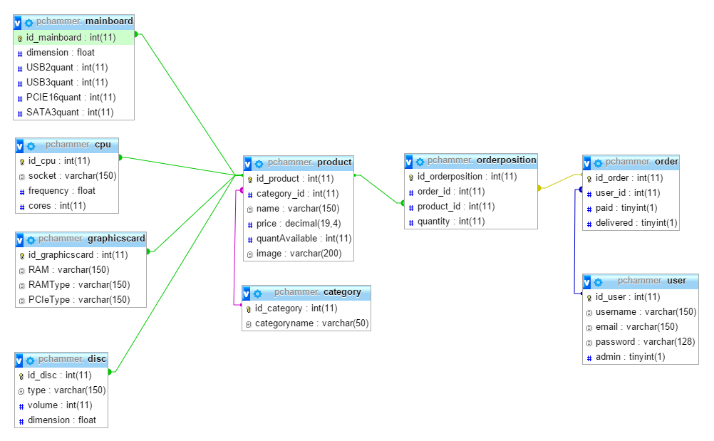
Project Overview - DB

Slide 4
Tasks

Slide 5
Demo
Fancy!

Slide 6

Problems - Best of
Double Insert
Double Insert
JSON Encode

Slide 7
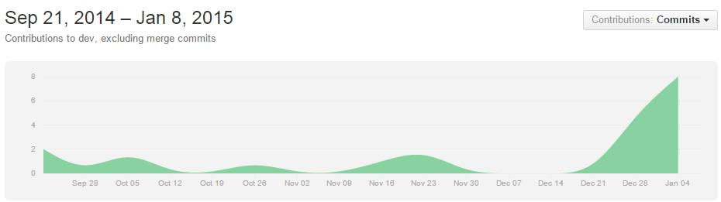
Conclusion
«Unterschätze die Arbeit nicht»

